Slide 1
第十二章 波动光学
§12.5 光的偏振
自然光和偏振光
起偏和检偏
马吕斯定律
布儒斯特定律
光的双折射

Slide 2
§12.5 光的偏振
光的波动性 光的干涉、衍射 .
光波是横波 光的偏振 .
机械横波与纵波的区别
机械波穿过狭缝

Slide 3
一、自然光 偏振光
1. 自然光 ：一般光源发出的光，包含各个方向的光矢量在所有可能的方向上的振幅都相等 .各光矢量间无固定的相位关系 .
2. 偏振光（线偏振光）
光振动只沿某一固定方向的光 .

Slide 4
3. 部分偏振光 ：某一方向的光振动比与之垂直方向上的光振动占优势的光为部分偏振光 .
符号表示
二、偏振片 起偏与检偏
二向色性：某些物质能吸收某一方向的光振动 , 而只让与这个方向垂直的光振动通过, 这种性质称二向色性 .
偏振片 ：涂有二向色性材料的透明薄片 .

Slide 5
偏振化方向 ：当自然光照射在偏振片上时，它只让某一特定方向的光通过，这个方向叫此偏振片的偏振化方向 .
起 偏
起偏器
偏振化方向
检 偏
起偏器
检偏器

Slide 6
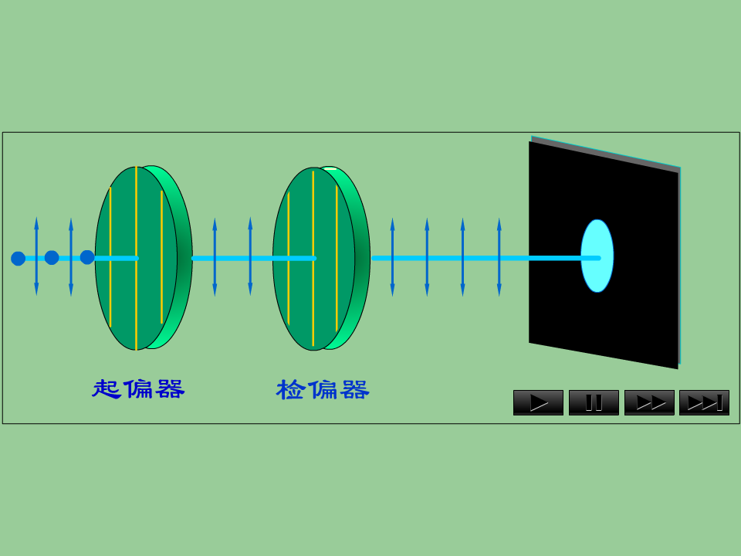

Slide 7
三、马吕斯定律
N
M
起偏器
检偏器
N
M
E
0
马吕斯定律

Slide 8

应用：立体电影、太阳镜、车窗、相机镜头等。

Slide 9
例1 有两个偏振片,一个用作起偏器, 一个用作检偏器．当它们偏振化方向间的夹角为 时 , 一束单色自然光穿过它们, 出射光强为 ； 当它们偏振化方向间的夹角为 时，另一束单色自然光穿过它们 , 出射光强为 , 且 .
求: 两束单色自然光的强度之比 .

Slide 10
解: 设两束单色自然光的强度分别为I₁₀ 和 I₂₀ .
经过起偏器后光强分别为 和
经过检偏器后

Slide 11
四、布儒斯特定律
入射面:入射光线和法线所成的平面 .
空气
反射光 为部分偏振光，垂直于入射面的振动大于 平行于入射面的振动 .
玻璃
折射光 为部分偏振光，平行于入射面的振动大于垂直于入射面的振动 .
理论和实验证明：反射光的偏振化程度与入射角有关 .

Slide 12
空气
当 时，
玻璃
反射光为完全偏振光，
且振动面垂直入射面，折射光为部分偏振光．
讨论
反射光和折射光互相垂直？

Slide 13
玻璃堆起偏器
对于一般的光学玻璃 , 反射光的强度约占入射光强度的7.5% , 大部分光将透过玻璃.
利用玻璃片堆产生线偏振光

Slide 14
例1 已知某材料在空气中的布儒斯特角 ,
求它的折射率？若将它放在水中（水的折射率为 1.33），求布儒斯特角？该材料对水的相对折射率是多少？
(1) 解: 设该材料的折射率为 n ，空气的折射率为1
(2) 解: 放在水中，则对应有
所以：
该材料对水的相对折射率为1.2

Slide 15
五、光的双折射
1、光的双折射现象
折 射 定 律
双折射现象
方解石晶体
动 光 学
玻璃
动 光 学
波
恒量

Slide 16
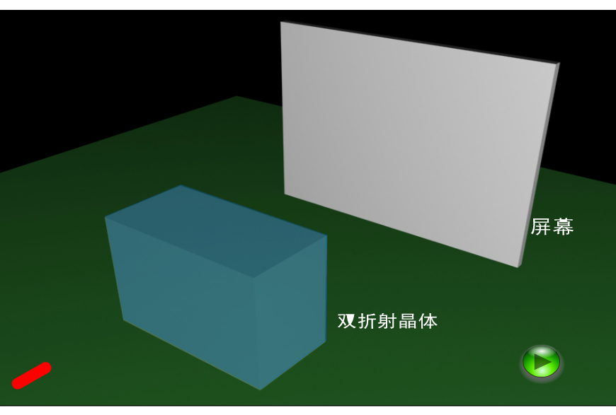
光通过双折射晶体

Slide 17
寻常光线(O光) 服从折射定律的光线
非常光线( 光) 不服从折射定律的光线
（一般情况，非常光不在入射面内）
实验证明： O 光和 光均为偏振光.
A
B
e
o
o
e
D
C

Slide 18
2、晶体的光轴
在双折射晶体内存在一个固定的方向，在该方向上o光、e光的传播速度相同，折射率相同，不发生双折射现象，这个方向称为晶体的光轴。
a. 在平行于光轴方向
o、e光重合，
不产生双折射现象。

Slide 19
b. 垂直于光轴方向
n_{o} ,n_{e}相差最大，o,e光偏离最大。
具有一个光轴的晶体，称为单轴晶体。例如：方解石、石英等。具有两个光轴的晶体，称为双轴晶体。例如：云母、硫黄等。
3、主截面
当光在一晶体表面入射时，此表面的法线与光轴所成的平面.
当入射面是主截面时， O 光的振动垂直主截面； 光的振动平行于主截面.

Slide 20
4、人工双折射现象
(1) 双折射现象产生的两条折射光都是线偏振光. 常用于获得偏振光。
(2)用人工的方法也可使某些非晶体物质呈现双折射现象。
光弹效应:机械应力使非晶体产生双折射现象。
电光效应:在电场作用下非晶体显现双折射现象。
磁光效应:在磁场作用下非晶体显现双折射现象。

Slide 21
注意：我们所说的o光和e光是对晶体而言的.只有在晶体内才可以说o光和e光。在离开晶体后它们就只有振动方向的区别，而无o光和e光的区别了，这时只能说它们是振动方向不同的两束线偏振光。
自然光经过双折射晶体时，分解出来的o光和e光属于不同的波列，是不会发生干涉的。但是将偏振光入射到双折射晶体时，产生的o光和e光则会产生干涉。

